Slide 1
БЮДЖЕТ ДЛЯ ГРАЖДАН
Исполнение бюджета муниципального образования «Светогорское городское поселение» за 1 полугодие 2023 года

Slide 2
Исполнение бюджета осуществлялось в соответствии с
положением о бюджетном процессе в муниципальном образовании «Светогорское городское поселение»
решением Совета депутатов МО «Светогорское городское поселение» № 47 от 05 декабря 2022 года «О бюджете муниципального образования «Светогорское городское поселение» Выборгского района Ленинградской области на 2023 год и на плановый период 2024 и 2025 годов» с последующими изменениями
сводной бюджетной росписью и утвержденными лимитами бюджетных обязательств

Slide 3
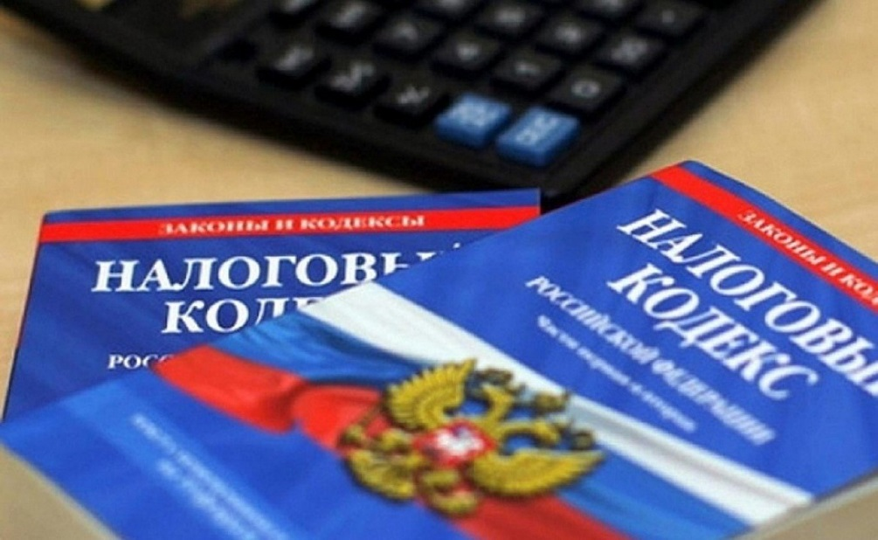
Доходы бюджета
Доходы бюджета
Налоговые доходы
45,7%
41 809,0 тыс. руб.
Неналоговые доходы
15,5%
14 139,8 тыс. руб.
Безвозмездные поступления
38,8%
35 477,5 тыс. руб.
91 426,3 тыс. рублей

Slide 4
Доходы бюджета
Исполнение доходной части бюджета
Налоговые доходы бюджета
Наименование доходных источников | План на 2023 год (тыс. руб.) | Исполнено за 1 полугодие 2023 года (тыс. руб.) | исполнение за 2023 год (%)
Налог на доходы физических лиц | 72 729,1 | 33 985,2 | 46,7%
Акцизы по подакцизным товарам (продукции), производимым на территории Российской Федерации | 3 323,4 | 1 788,2 | 53,8%
Налог на имущество физических лиц | 2 202,0 | 185,6 | 8,4%
Земельный налог | 12 717,0 | 5 850,0 | 46,0%

Slide 5
Доходы бюджета
Исполнение доходной части бюджета
Неналоговые доходы бюджета
Наименование доходных источников | План на 2023 год (тыс. руб.) | Исполнено за 1 полугодие 2023 года (тыс. руб.) | Исполнение за 2023 год (%)
Арендная плата за земельные участки | 9 300,0 | 5 534,4 | 59,5%
Доходы от сдачи в аренду имущества | 3 952,0 | 2 184,0 | 55,3%
Прочие доходы от использования имущества, находящегося в собственности городских поселений | 4 440,0 | 2 363,3 | 53,2%
Плата, поступившая в рамках договора за предоставление права на размещение и эксплуатацию нестационарного торгового объекта | 530,0 | 577,9 | 109,1%
Доходы от пользования природными ресурсами | 9 239,0 | 2 025,9 | 21,9%
Доходы от продажи имущества и земли | 371,1 | 1 246,8 | Свыше 200 %
Административные штрафы, неустойки, пени | 3,0 | 32,9 | Свыше 200 %
Прочие неналоговые доходы | 80,0 | 174,6 | Свыше 200 %

Slide 6
Доходы бюджета
Исполнение доходной части бюджета
Безвозмездные поступления бюджета
Наименование доходных источников | План на 2023 год (тыс. руб.) | Исполнено за 1 полугодие 2023 года (тыс. руб.) | Исполнение за 2023 год (%)
Дотации бюджетам городских поселений на выравнивание бюджетной обеспеченности из бюджета субъекта Российской Федерации | 40 950,1 | 22 938,0 | 56,0%
Субсидии бюджетам на реализацию программ формирования современной городской среды | 18 000,0 | 3 269,5
Прочие субсидии бюджетам городских поселений | 24 548,1 | 6 860,2 | 0%
Субвенции бюджетам бюджетной системы РФ | 3 396,8 | 1 583,6 | 46,6%
Доходы бюджетов городских поселений от возврата остатков субсидий, субвенций и иных межбюджетных трансфертов, имеющих целевое назначение, прошлых лет из бюджетов муниципальных районов | 826,2 | 826,2 | 100%

Slide 7
Структура расходов бюджета МО «Светогорское городское поселение»
36 314,7 тыс. рублей

Slide 8
МП «Основные направления осуществления управленческой деятельности и развитие муниципальной службы в муниципальном образовании «Светогорское городское поселение» Выборгского района Ленинградской области»
286,6 тыс. рублей
информационное обслуживание системы 1С Бухгалтерия-8, СПС «Консультант Плюс», «Система Кадры», справочная система «Госфинансы», программный продукт «Касперский» – 170,7 тыс. рублей;
услуги по сервисному обслуживанию компьютерной техники, оборудования, офисной техники, АТС – 115,1 тыс. рублей;
образовательные услуги по программе повышения квалификации и профессиональной переподготовки: «Противодействие коррупции» - 0,8 тыс. рублей.

Slide 9
МП «Развитие форм местного самоуправления и социальной активности населения на территории МО «Светогорское городское поселение»
897,8 тыс. рублей
Нормативное, информационное обеспечения деятельности органов местного самоуправления и участия населения в осуществлении местного самоуправления (газета «Вуокса») – 864,9 тыс. рублей;
Поставка цветочной продукции, полиграфической продукции (открытки, конверты, рамки для сертификатов) – 32,9 тыс. рублей.

Slide 10
МП «Безопасность МО «Светогорское городское поселение»
1 272,5 тыс. рублей
Оказание услуг по обеспечению готовности к оперативному реагированию на чрезвычайные ситуации и проведению работ по их ликвидации – 115,0 тыс. рублей;
Оказание услуг по обслуживанию и проверке на водоотдачу кранов внутреннего противопожарного водоснабжения и гидрантов наружного противопожарного водоснабжения – 34,5 тыс. рублей;
Обслуживание аппаратно-программного комплекса автоматизированной информационной системы «Безопасный город» – 95,8 тыс. рублей;
Обеспечение выполнения органами местного самоуправления муниципальных образований отдельных государственных полномочий Ленинградской области в сфере административных правоотношений – 1 026,7 тыс. рублей;
Обеспечение выполнения органами местного самоуправления муниципальных образований отдельных государственных полномочий Ленинградской области в сфере административных правоотношений – 0,5 тыс. рублей.

Slide 11
МП «Развитие малого, среднего предпринимательства и потребительского рынка»
В 1 полугодии 2023 года расходы не осуществлялись в связи с планированием работ по проведение семинаров, круглых столов во 3-4 квартале 2023 года.

Slide 12
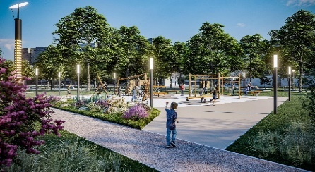
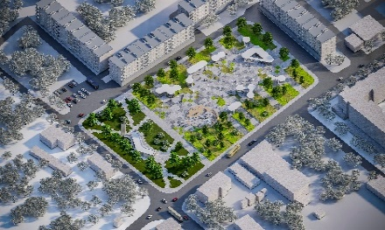
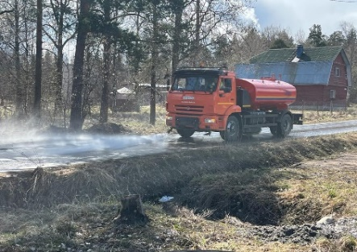
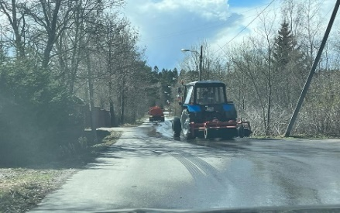
МП «Формирование городской среды и обеспечение качественным жильем граждан на территории МО «Светогорское городское поселение»
26 303,7 тыс. рублей
– мероприятия по благоустройству городского парка 2 этап в г. Светогорск – 3 632,8 тыс. рублей;
– мероприятия по благоустройству городской площади в г. Светогорск – 2 450,3 тыс. рублей;
- мероприятия по благоустройству дворовых территорий г. Светогорск ул. Ленина д. 35, ул. Кирова д. 1, гп. Лесогорский ул. Зеленый переулок д. 1 – 4 361,8 тыс. рублей;
– ремонт асфальтового покрытия проезда по адресу: г. Светогорск, ул. Пограничная – 1 339,7 тыс. рублей;
- оказание услуг по осуществлению регулярных перевозок пассажиров и багажа автотранспортом общего пользования – 1 974,6 тыс. рублей;
– уличное освещение – 4 005,4 тыс. рублей;
– эксплуатационно-техническое обслуживание объектов наружного освещения – 8,9 тыс. рублей;
– механизированную уборку дорог, общественных территорий (содержание парка, детских площадок, мемориалов и т.д.) – 5 096,9 тыс. рублей;
– оказание услуг по содержанию кладбищ на территории МО «Светогорское городское поселение» – 138,0 тыс. рублей;
– взносы на капитальный ремонт и услуги по расчету и учету платы за наем жилого помещения – 3 249,9 тыс. рублей;
- услуги по расчету и учету платы за наем жилого помещения – 45,4 тыс. рублей.

Slide 13
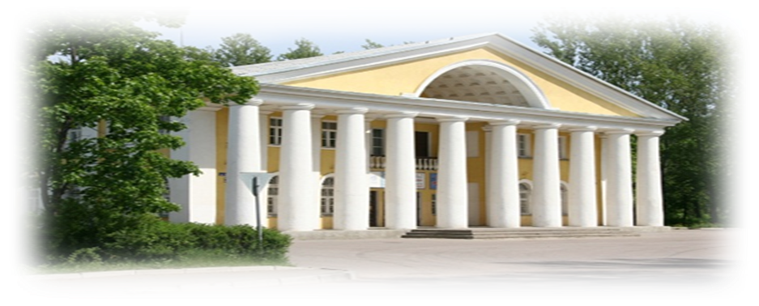
Муниципальная программа «Развитие культуры, физической культуры и массового спорта, молодёжной политики МО «Светогорское городское поселение»
24 421,5 тыс. рублей
– выполнение муниципального задания МБУ «КСК г. Светогорска» по организации мероприятий в сфере молодежной политики, направленных на вовлечение молодежи в инновационную, предпринимательскую, добровольческую деятельность, а также на развитие гражданской активности молодежи и формирование здорового образа жизни – 351,1 тыс. рублей;
– проведение тренингов, мастер-классов, квеста "Тайна Башни", поставка наградной продукции, канцтовары, хозтовары для участников проекта "Губернаторский молодежный трудовой отряд"– 122,9 тыс. рублей;
– предоставление субсидии на иные цели мероприятия по организации летней занятости несовершеннолетних (было трудоустроено 24 подростков в возрасте от 14 до 18 лет) – 300,0 тыс. рублей;

Slide 14
Муниципальная программа «Развитие культуры, физической культуры и массового спорта, молодёжной политики МО «Светогорское городское поселение»
24 421,5 тыс. рублей
– предоставление субсидии на выполнение муниципального задания МБУ «КСК г. Светогорска» на организацию деятельности клубных формирований и формирований самодеятельного народного творчества, библиотечное, библиографическое и информационное обслуживание пользователей библиотек и на содержание (эксплуатацию) имущества, находящегося в государственной (муниципальной) собственности – 12 997,3 тыс. рублей;
– предоставление субсидии на выполнение муниципального задания на софинансирование дополнительных расходов местных бюджетов на сохранение целевых показателей повышения оплаты труда работников муниципальных учреждений культуры в соответствии с Указом Президента РФ от 07.05.2012 года № 567 «О мероприятиях по реализации государственной социальной политики» для выплат стимулирующего характера работникам МБУ КСК г. Светогорска муниципальных учреждений культуры и библиотек – 5 645,6 тыс. рублей;

Slide 15
Муниципальная программа «Развитие культуры, физической культуры и массового спорта, молодёжной политики МО «Светогорское городское поселение»
24 421,5 тыс. рублей
– проведение праздничных мероприятий посвященные Дням воинской славы, памятным и юбилейным датам, Дню города и Дню России, торжественные и праздничные мероприятия, посвященные Дню поселка Лесогорский, проведение новогодних культурно-массовых и развлекательных мероприятий – 279,7 тыс. рублей;
предоставление субсидии на муниципальное задание МБУ «КСК г.Светогорска» на проведение занятий физкультурно-спортивной направленности по месту проживания граждан, а также на организацию и проведение официальных физкультурных (физкультурно-оздоровительных) мероприятий – 4 724,9 тыс. рублей.

Slide 16
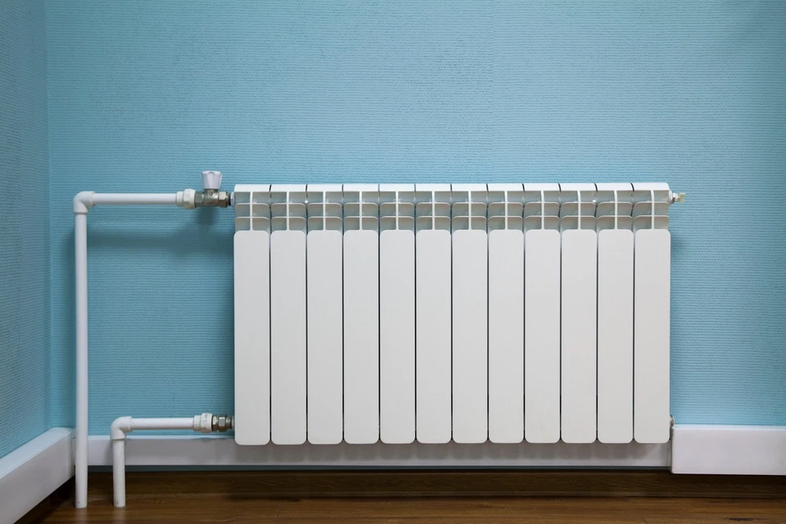
Муниципальная программа «Управление и распоряжение муниципальным имуществом МО «Светогорское городское поселение»
390,9 тыс. рублей
Комплекс процессных мероприятий «Управление и распоряжение муниципальным имуществом»
ремонт системы отопления нежилого помещения гп. Лесогорский, ул. Труда 5 в сумме 218,3 тыс. рублей;
оказание услуг по постановке на кадастровый учёт автомобильных дорог общего пользования местного значения МО "Светогорское городское поселение" – 43,5 тыс. рублей;
оказание услуг по техническому обслуживанию газораспределительной сети – 40,7 тыс. рублей;
оказание услуг на осуществление технологического присоединения к электрическим сетям – 88,4 тыс. рублей;

Slide 17
Непрограммные расходы | Исполнено, тыс. руб.
Функционирование высшего должностного лица субъекта Российской Федерации и муниципального образования | 1 115,8
Функционирование Правительства Российской Федерации, высших исполнительных органов государственной власти субъектов Российской Федерации, местных администраций | 11 946,3
Обеспечение деятельности финансовых, налоговых и таможенных органов и органов финансового (финансово-бюджетного) надзора | 354,2
Другие общегосударственные вопросы | 20 349,8
Мобилизационная и вневойсковая подготовка | 375,7
Защита населения и территории от чрезвычайных ситуаций природного и техногенного характера, пожарная безопасность | 180,8
Коммунальное хозяйство | 332,6
Благоустройство | 75,1
Пенсионное обеспечение | 1 584,5
ИТОГО | 36 314,7

Slide 18
Спасибо за внимание!

Slide 19
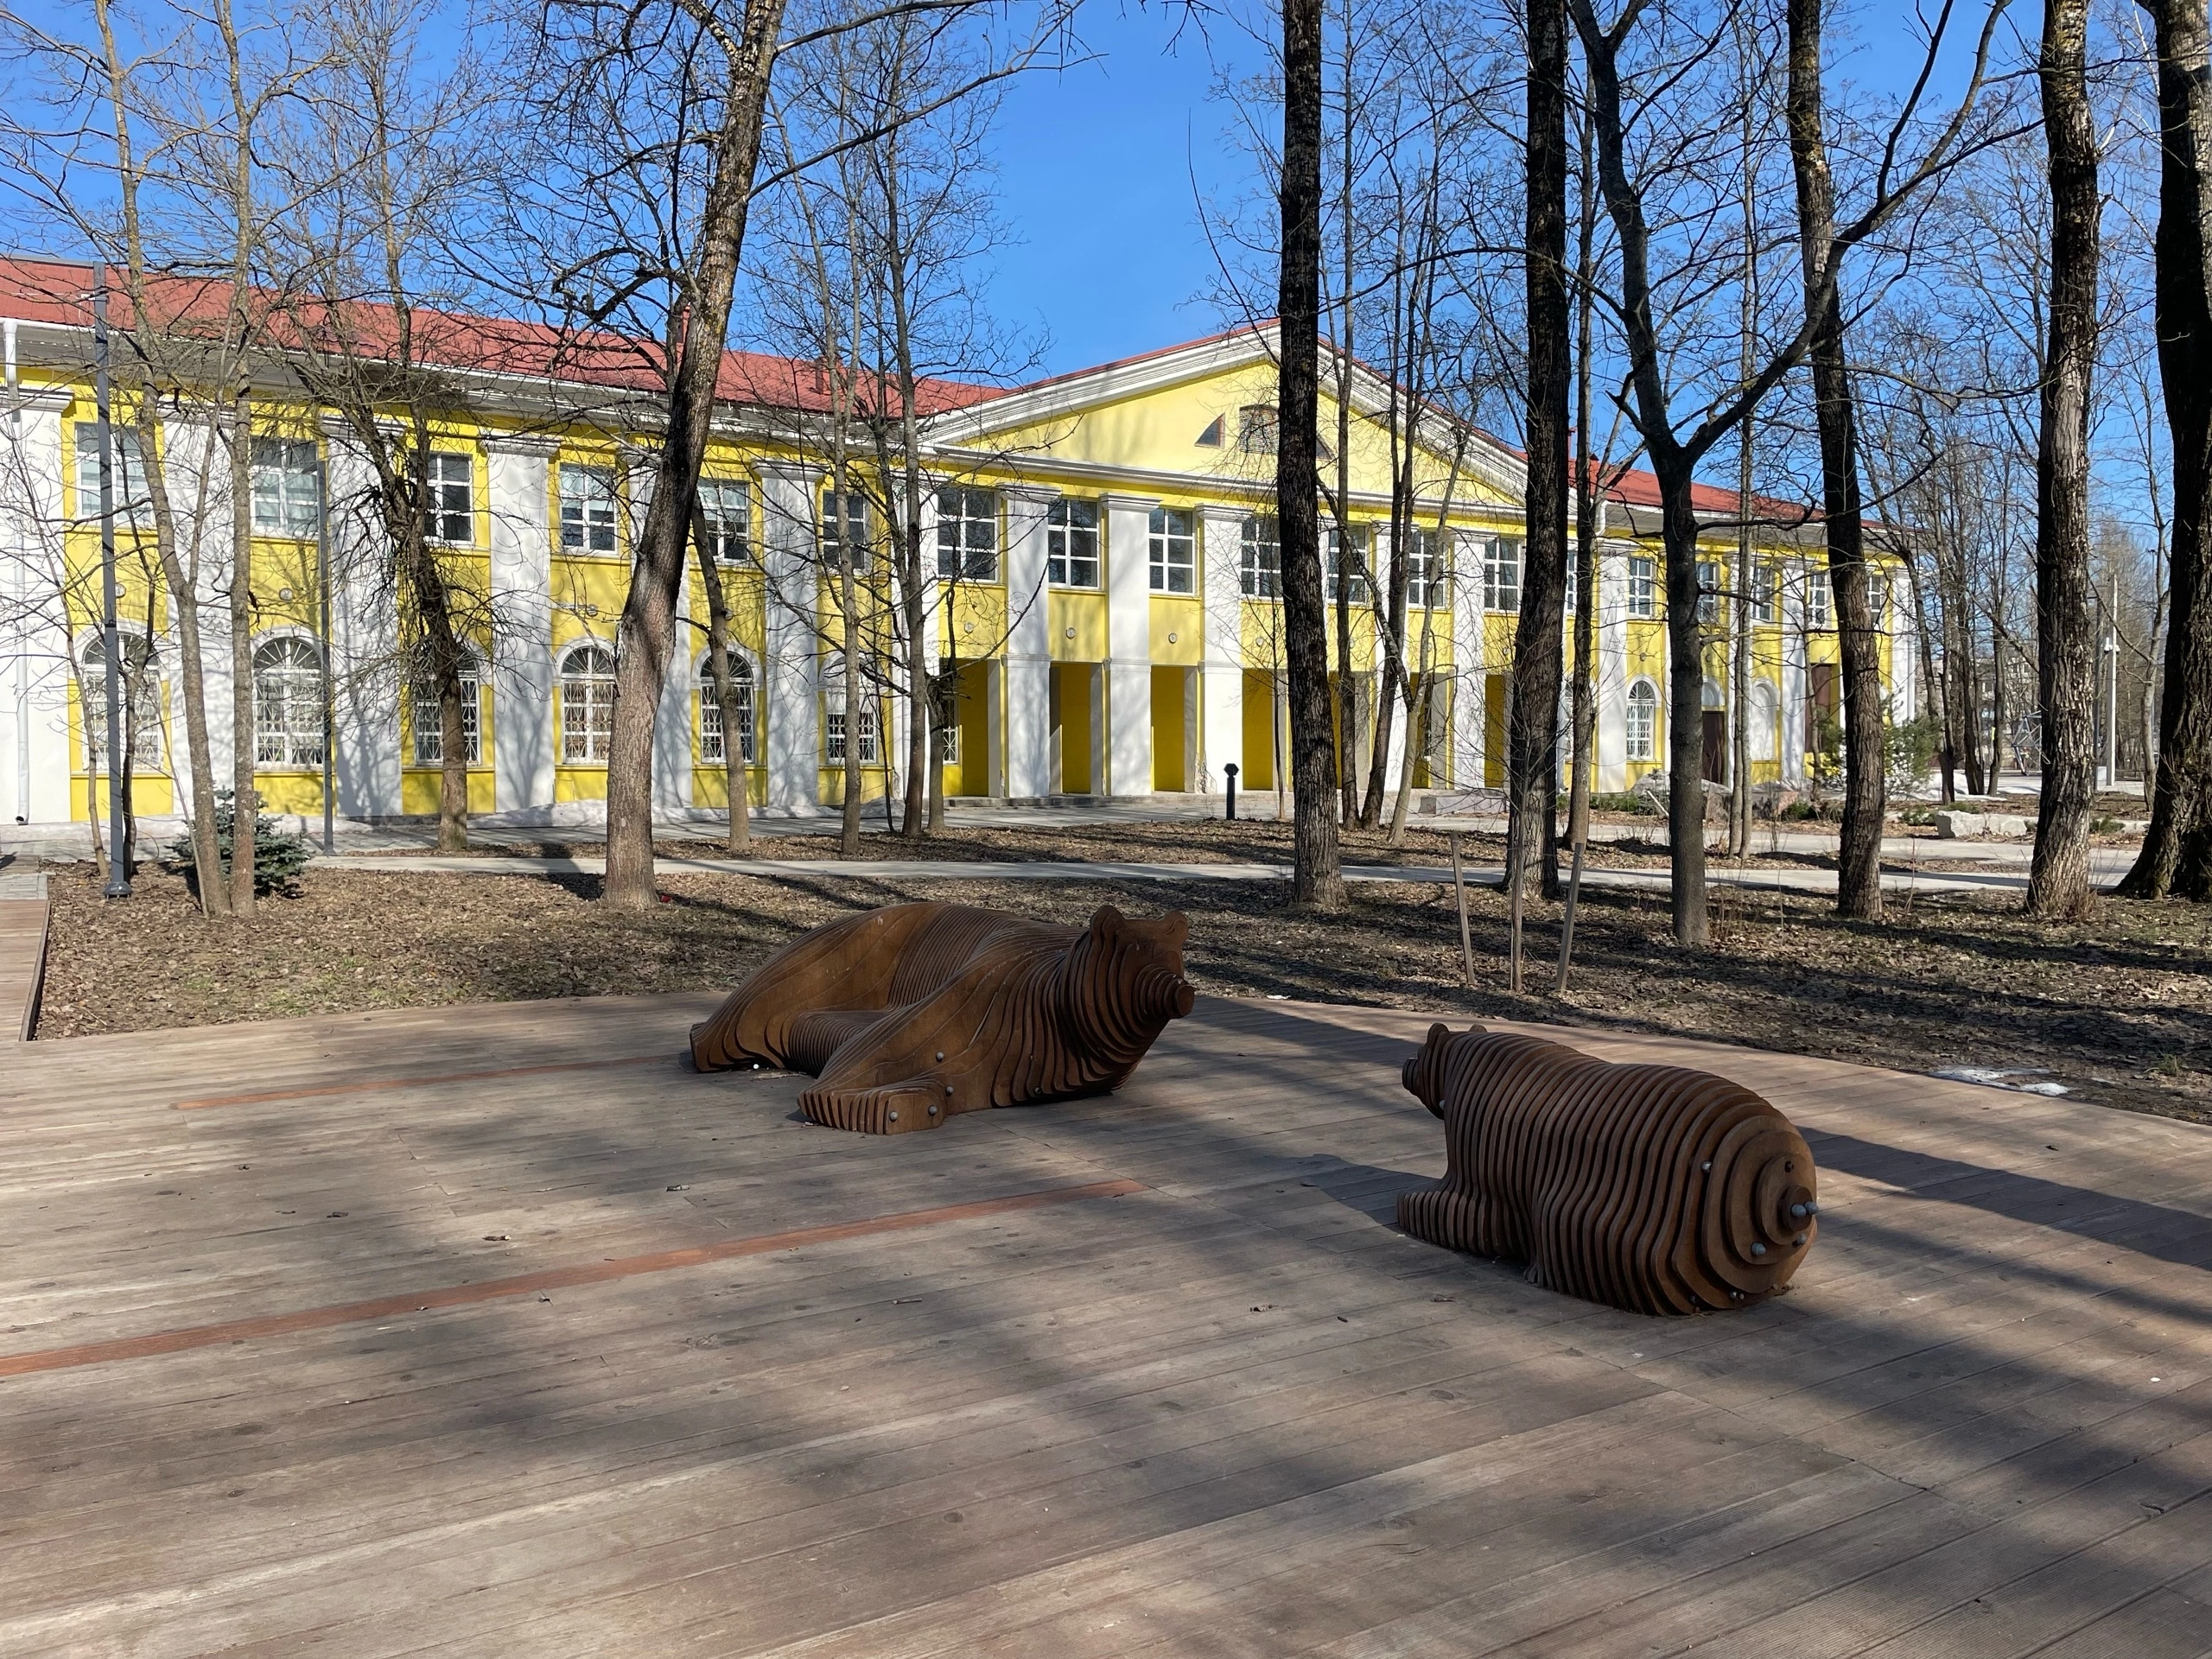
Исполнение бюджета муниципального образования «Светогорское городское поселение» за 1 полугодие 2023 года

